Slide 1
RecoTvFrame
第二讲
专用控件之
TVTabHost与TvImageView

Slide 2
目录
1
TVTabHost
2
TvImageView

Slide 3
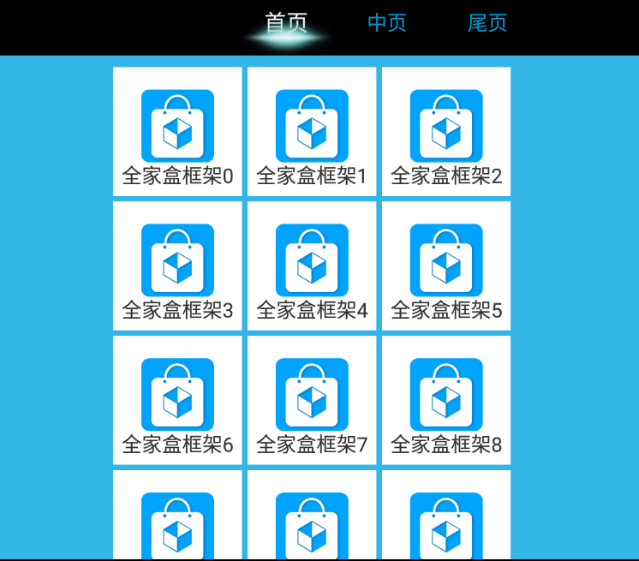
TvTabHost

Slide 4
TvTabHost
自带标题栏的ViewPager
实现多页面切换
<reco.frame.tv.view.TvTabHost
... tv:textColorDefault="@android:color/holo_blue_dark" tv:textColorSelected="@android:color/white" tv:textSize="@dimen/px36" tv:titleWidth="@dimen/px150" tv:titleHeight="@dimen/px70" tv:cursorWidth="@dimen/px150" tv:cursorHeight="@dimen/px60" tv:cursorMarginTop="@dimen/px30" tv:titleSpace="@dimen/px30" tv:dividerHeight="@dimen/px30" tv:durationScroll="400" />

Slide 5
TvTabHost
reco.frame.tv.view.TvTabHost
xmlns:tv="http://schemas.android.com/apk/res/reco.frame.demo"
主要属性
tv:cursorRes：title获取焦点后光标资源
tv:textColorDefault：title默认字体颜色
tv:textColorSelected：title获取焦点后的字体颜色
tv:textSize：title文本大小
tv:titleWidth：title宽度
tv:titleHeight：title高度
tv:titleSpace：title间距

Slide 6
TvTabHost
主要属性
tv:cursorWidth：title获取焦点后的光标宽度
tv:cursorHeight：title获取焦点后的光标高度
tv:[cursorMarginLeft|cursorMarginTop| cursorMarginRight|cursorMarginBottom]：光标相对位置
tv:dividerHeight：顶部栏与页间隔高度
tv:durationScroll：翻页滚动时间

Slide 7
TvTabHost
主要方法
public void addPage(FragmentManager fm, Fragment frag, String title)：添加fragment对象及标题
public void buildLayout()：生成布局,添加页面后调用
setCurrentPage(int position)：滑至指定页面
监听器
setOnPageChangeListener(ScrollPageChangerListener listener)

Slide 8
TvTabHost用法
TvTabHostActivity
Activity需继承FragmentActivity
添加页面
设置页面切换监听器
设置默认页面
自定义Fragment（page页面）

Slide 9
目录
1
TVTabHost
2
TvImageView

Slide 10

TvImageView

Slide 11
TvImageView
用于显示网络图片
不支持前景
方便、易用

Slide 12
TvImageView
加载图片
configImageUrl(String url)：设置并显示网络图片
不局限于TVImageView
TvImageView
TvRelativeLayout
TvButton
TvRelativeLayoutAsGroup

Slide 13
TvImageView
TvBitmap
reco.frame.tv.TvBitmap
display(View view,String url)：加载网络图片,只支持背景加载
display(View view,String url,Bitmap loadingBitmap)：第三个参数用来设置加载显示图

Slide 14
TvImageView
源码分析图片加载过程
TvBitmap → display()（重载的方法）
TvBitmap
BitmapCache：图片缓冲池
BitmapLoadAndDisplayTask：下载图片的异步任务类

Slide 15
AsyncTask（抽象类）补充
三种泛型类型 Params，Progress和Result
Params 启动任务执行的输入参数，如HTTP请求的URL
Progress 后台任务执行的百分比
Result 后台执行任务最终返回的结果，比如String、Void
主要方法
doInBackground(Params... p) （抽象方法，须实现）
onPostExecute(Result)
onPreExecute()
onProgressUpdate(Progress...)

Slide 16
AsyncTask泛型参数
Params
代表输入到任务的参数类型，也是doInBackground()的参数类型
Progress
处理过程中的参数类型，也是doInBackground()执行过程中产生的参数类型，通过publishProgress()发消息
传递给onProgressUpdate()一般用来更新界面
Result
任务结束的产生的参数类型，也是doInBackground()的返回值类型，和onPostExecute()的参数类型一致

Slide 17
AsyncTask执行过程
AsyncTask一定要在主线程中创建实例
异步任务执行分为四个步骤，分别对应一个回调方法
onPreExecute() 任务执行之前开始调用此方法（如显示进度对话框），被UI线程调用
doInBackground(Params...) 此方法在后台线程执行，完成异步任务的主要工作，通常需要较长的时间。在执行过程中可以调用publicProgress(Progress...)来更新任务的进度。
onProgressUpdate(Progress...) 此方法在UI线程执行，用于显示任务执行的进度（如更新进度条）
onPostExecute(Result) 此方法在UI线程执行，任务执行的结果作为此方法的参数返回（如界面结果展示）

Slide 18
AsyncTask执行过程
AsyncTask一定要在主线程中创建实例
异步任务执行分为四个步骤，分别对应一个回调方法
onCancelled(),在用户取消线程操作的时候调用。在主线程中调用onCancelled()的时候调用

Slide 19
AsyncTask执行过程
AsyncTask泛型参数与方法的关系
第一个参数：传入doInBackground()方法的参数
第二个参数：传入onProgressUpdate()方法的参数；在doInBackground()方法中调用publicProgress(Progress...)方法时传递参数
第三个参数：传入onPostExecute()方法的参数，也是doInBackground()方法返回的类型

Slide 20
AsyncTask执行过程
class PageTask extends AsyncTask<String, Integer, String>
class MAsyncTask extends AsyncTask<Void, Integer, String>
PageTask task = new PageTask(this); task.execute(url.getText().toString());
MAsyncTask asyncTask = new MAsyncTask(参数列表); asyncTask.execute();//开始执行

Slide 21
课程回顾
1
TVTabHost
2
TvImageView

